Slide 1
Comando de Entrada e Operadores

Slide 2
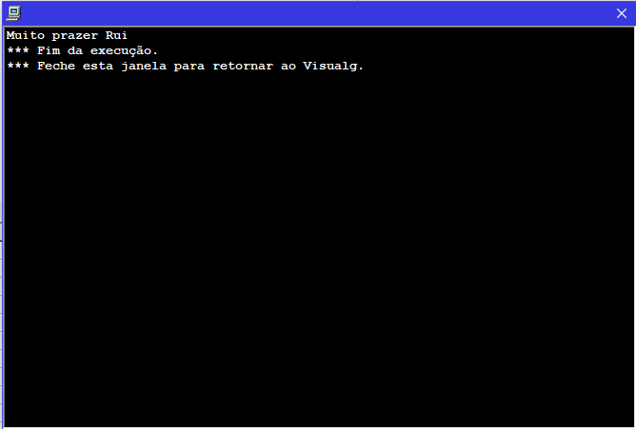
Utilizando atribuições
algoritmo "MeuNome"
var
Nome: Caractere
Inicio
Nome <- "Rui"
escreva ("Muito prazer ", nome)
FimAlgoritmo

Slide 3

Exercicio
Observando o codigo algoritmo anterior, percebe-se que o resultado da sua execução será sempre o mesmo. Modifique o codigo de maneira a que seja perguntado ao utilizador o seu nome e como resultado da execução apareça a mensagem: Muito prazer (nome do utilizador).
Obs: Para execução dos exercícios propostos, avance para os diapositivos seguintes e aprenda sobre comando de entrada.

Slide 4
Comando de entrada
leia (variavel) - é a forma mais rudimentar de entrada de dados por parte do usuário; A entrada de dados em português estruturado é feita exclusivamente por meio deste comando.

Slide 5
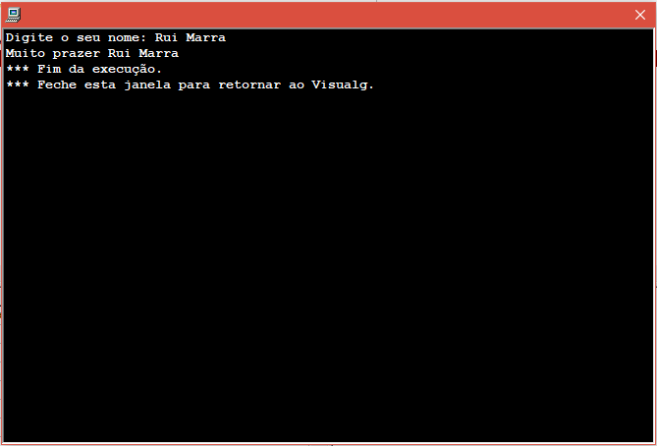
Comando de entrada
algoritmo "MeuNome"
var
Nome: Caractere
Inicio
escreva ("Digite o seu nome: ")
leia (Nome)
escreva ("Muito prazer ", nome)
FimAlgoritmo

Slide 6

Exercicio
Escreva um algoritmo que solicite do utilizador dois numeros e apos a execução mostre o resultado da soma dos números insiridos.

Slide 7
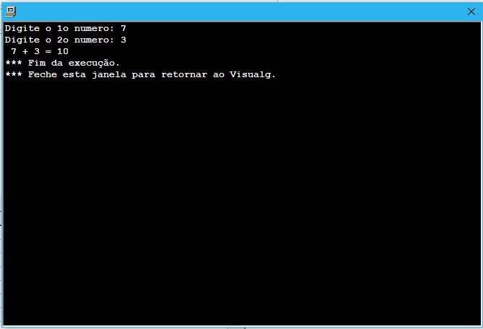
algoritmo "Soma"
var
num1, num2: inteiro
inicio
escreva ("Digite o 1o numero: ")
leia (num1)
escreva ("Digite o 2o numero: ")
leia (num2)
escreva (num1, " +", num2, " =", num1 + num2)
fimalgoritmo
algoritmo "Soma"
var
num1, num2, soma: inteiro
inicio
escreva ("Digite o 1o numero: ")
leia (num1)
escreva ("Digite o 2o numero: ")
leia (num2)
soma <- num1 + num2
escreva (num1, " +", num2, " =", soma)
fimalgoritmo

Slide 8
Operadores aritmeticos
 |  | A <- 5
 |  | B <- 2
+ | Adição | A + B | 7
- | Subtração | A – B | 3
* | Multiplicação | A * B | 10
/ | Divisão | A / B | 2.5
\ | Divisão Inteira | A \ B | 2
^ | Exponenciação | A ^ B | 25
% | Módulo | A % B | 1

Slide 9
Operadores aritméticos (Ordem de precedencia)
( ) | Parenteses
^ | Exponenciação
* / | Multiplicação / Divisão
+ - | Soma / Subtração
3 + 2 / 2 =
(3 + 2) / 2 =

Slide 10
exercicio
Modifique o algoritmo desenvolvido no exercicio 2 para, invez da soma, executar a media dos numeros inseridos.

Slide 11
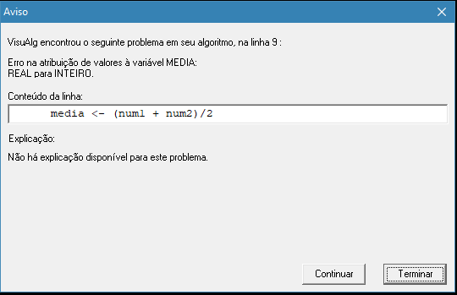
exercicio
algoritmo "Soma"
var
num1, num2, media: inteiro
inicio
escreva ("Digite o 1o numero: ")
leia (num1)
escreva ("Digite o 2o numero: ")
leia (num2)
media <- (num1 + num2)
escreva ("A media dos numeros inseridos eh ", media)
fimalgoritmo
Identifique a causa da mensagem de erro e corrija.

Slide 12
Operadores relacionais
Operadores relacionais são utilizados para comparar valores, o resultado de uma expressão relacional é um valor booleano ou logico (VERDADEIRO ou FALSO).
> | Maior que
< | Menor que
>= | Maior ou igual a
<= | Menor ou igual a
= | Igual a
<> | Diferente de

Slide 13
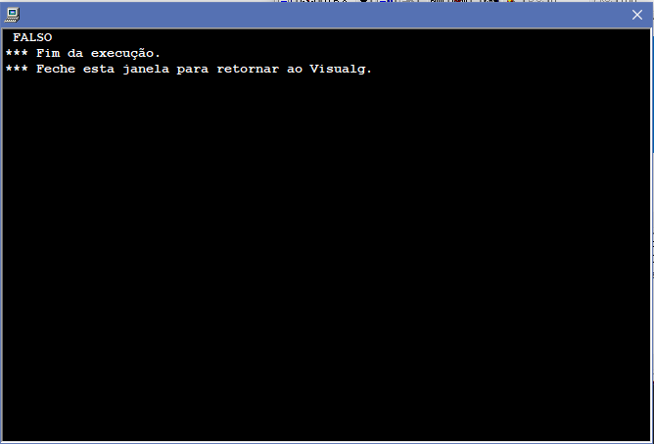
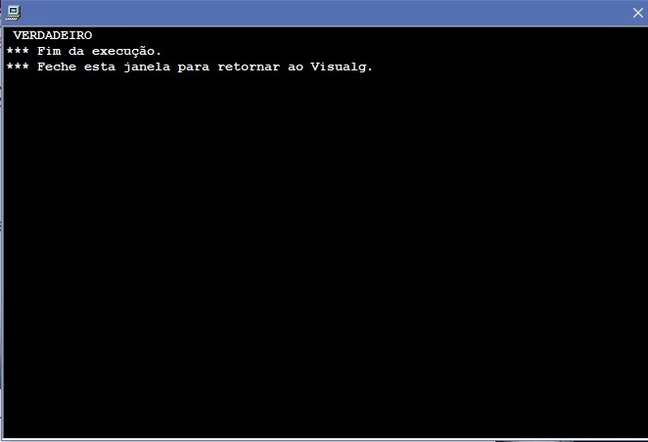
algoritmo "semnome"
var
A, B, C: Inteiro
inicio
A <- 2
B <- 3
C <- 5
escreva (A=B)
fimalgoritmo
algoritmo "semnome"
var
A, B, C: Inteiro
inicio
A <- 2
B <- 3
C <- 5
escreva (C=A+B)
fimalgoritmo

Slide 14
Operadores logicos
Da mesma maneira que os operadores relacionais, os operadores logicos tambem retornam um valor final logico, mas eles não servem para comparar resultados de expressões ou números. Eles apenas servem para comparar outros resultados lógicos. Existem 3 tipos de operadores lógicos:
E
p | q | P E q
V | V | V
V | F | F
F | V | F
F | F | F
OU
p | q | p OU q
V | V | V
V | F | V
F | V | V
F | F | F
Não
p | Não p
V | F

Slide 15
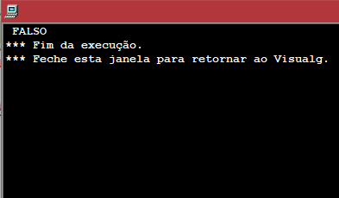
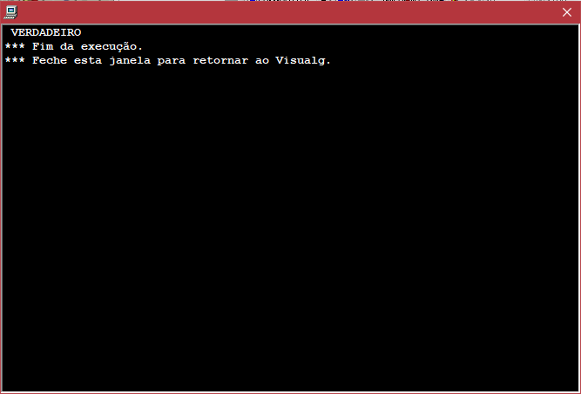
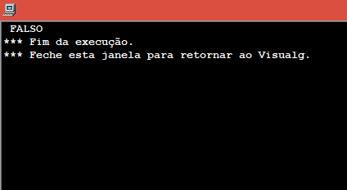
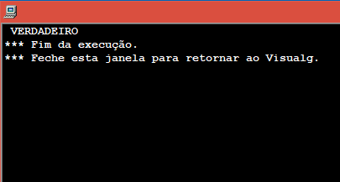
algoritmo "semnome"
var
A, B, C: Inteiro
inicio
escreva (verdadeiro e falso)
fimalgoritmo
algoritmo "semnome"
var
A, B, C: Inteiro
inicio
escreva (verdadeiro ou falso)
fimalgoritmo
algoritmo "semnome"
var
A, B, C: Inteiro
inicio
escreva (nao verdadeiro)
fimalgoritmo
algoritmo "semnome"
var
A, B, C: Inteiro
inicio
escreva (nao falso)
fimalgoritmo

Slide 16
Ordem de precedência geral
Aritméticos | ( )
 | ^
 | * /
 | + -
Relacionais | Todos
Lógicos | E
 | OU
 | NÃO

Slide 17
Exercicio
Desenvolva um algoritmo que solicite ao utilizador três valores, em que cada valor representa um lado de um triangulo e como resultado mostre se o triangulo é escaleno ou equilátero.

Slide 18
algoritmo "triangulos"
var
L1, L2, L3: Real
Eq, Es: Logico
inicio
escreva ("Insira o valor do 1o lado: ")
leia (L1)
escreva ("Insira o valor do 2o lado: ")
leia (L2)
escreva ("Insira o valor do 3o lado: ")
leia (L3)
Eq <- (L1 = L2) e (L2 = L3)
Es <- (L1 <> L2) e (L2 <> L3) e (L3 <> L1)
escreval ("O triangulo e Equilatero? ", Eq)
escreval ("O triangulo e Escaleno? ", Es)
fimalgoritmo

Slide 19
exercicio
Qual é a ordem de precedência dos operados usados em algoritmo:
De exemplos de operadores relacionais.
Qual a principal característica do comando de entrada ‘leia’, que o diferencia do processo de atribuição?

